Slide 2
Роль проектно-исследовательской деятельности в формировании естественно-научной грамотности
Руднева Татьяна Сергеевна
методист, учитель индивидуального проекта ГБОУ Лицей №101

Slide 3
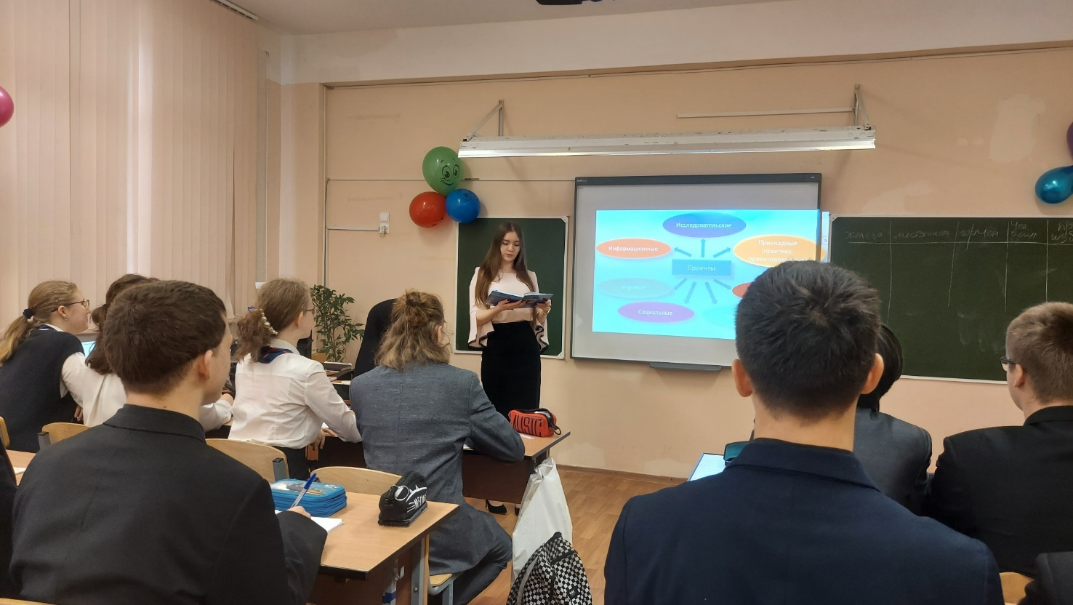
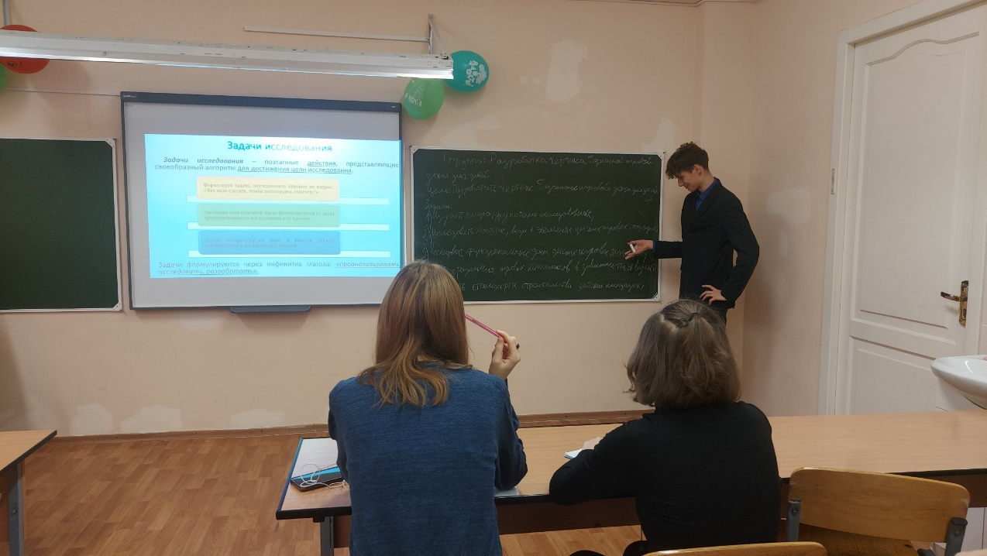

Slide 4
STEM-образование
STEM-образование - практико-ориентированный подход в организации учебного процесса.
S – Science – Наука
T – Technology – Технологии
E – Engineering – Инженерия
M – Mathematics – Математика

Slide 5
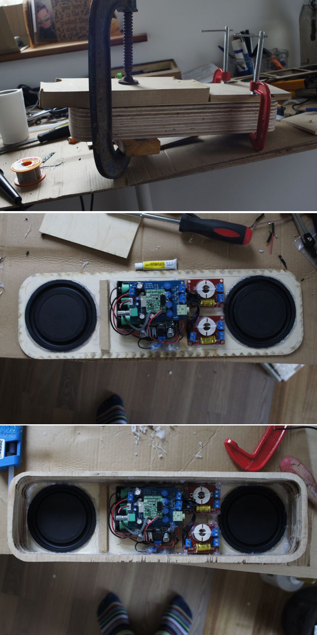
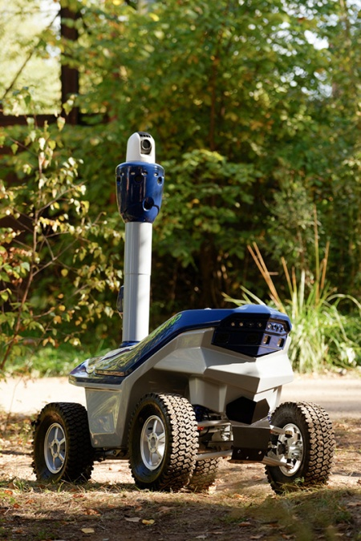
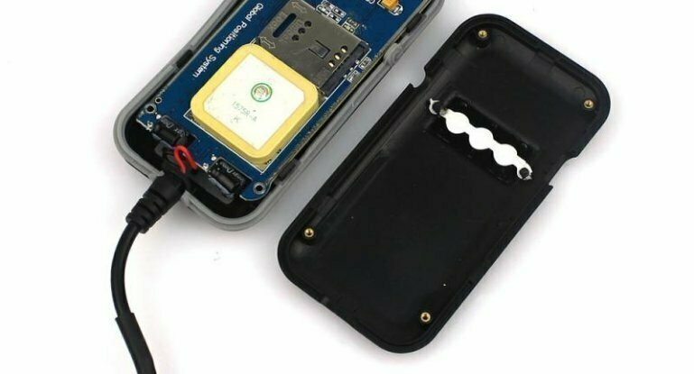
Проектные работы учащихся
Маячки для определения
местоположения телефона
Музыкальная колонка
Робот для охраны ОУ

Slide 6
STEM-образование
1. Проектная форма организации образовательного процесса
2. Практический характер учебных задач
3. Межпредметный характер обучения
4. Охват дисциплин, которые являются ключевыми для подготовки специалиста
Цель STEM-подхода — преодолеть свойственную традиционному образованию оторванность от решения практических задач и выстроить понятные ученикам связи между учебными дисциплинами.

Slide 7
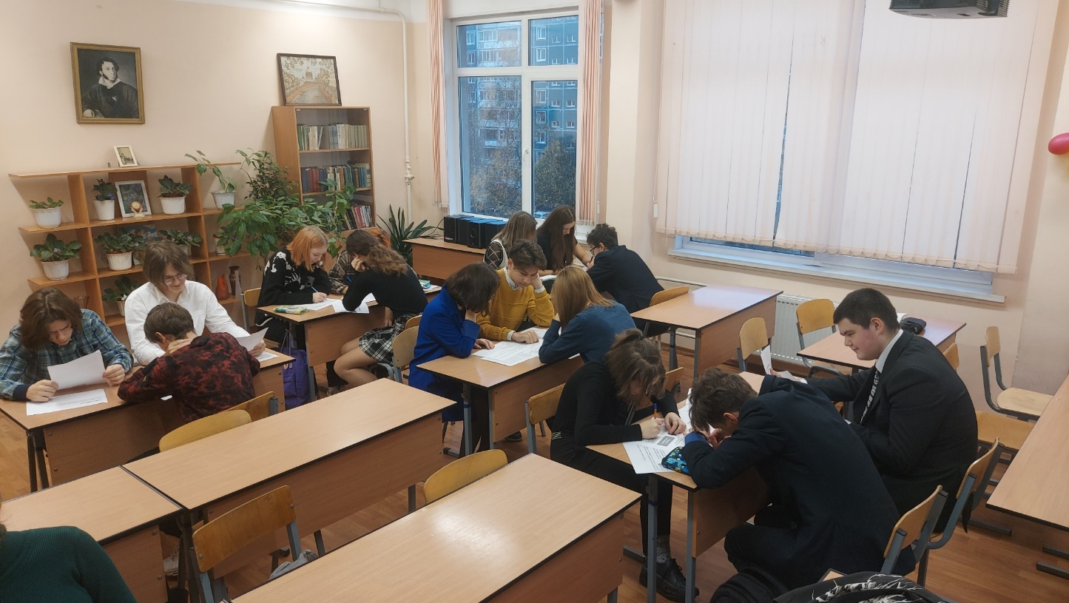
Характерные составляющие технологии STEM-обучения в рамках проектной деятельности учащихся
1. Интегрированное обучение по «темам», а не по предметам.
2. Применение научно-технических знаний в реальной жизни.
3. Развитие навыков критического мышления и разрешения проблем.
4. Повышение уверенности к своим силам.
5. Активная коммуникация и командная работа.
6. Развитие интереса к техническим дисциплинам.
7. Креативные и инновационные подходы к проектам.
8. Мост между обучением и карьерой.
9. Подготовка детей к технологическим инновациям жизни.
10. STEM, как дополнение к школьной программе.

Slide 8
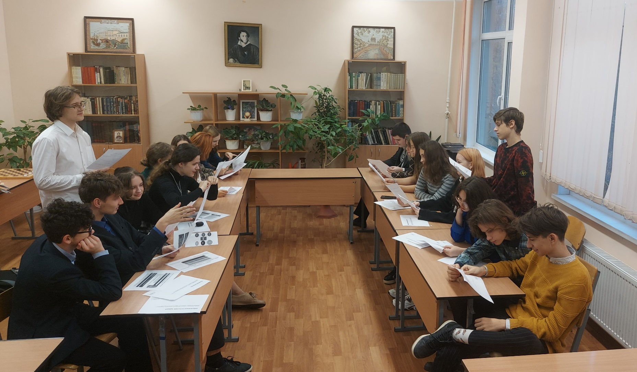
Хакатон
Хакатон — это соревнование-марафон, в котором команды создают на время совместные проекты для решения проблемы, с которой столкнулся заказчик.

Slide 9
Спасибо за внимание!

